Slide 1
2020
基于Flink的电商数据实时分析平台
汇报人：徐伟杰 时间：2020.12.28

Slide 2
目录
技术概览
03
系统结构
01
04
02
所用组件
系统展示

Slide 3
1
Part 01
技术概览

Slide 4
01
技术概览
大数据部分：jdk1.8+Flink1.0+kafaka2.0+zookeeper3.5+redis4.0
后台部分：Spring boot2.1
前端部分:react+echarts

Slide 5
2
Part 02
所用组件

Slide 6

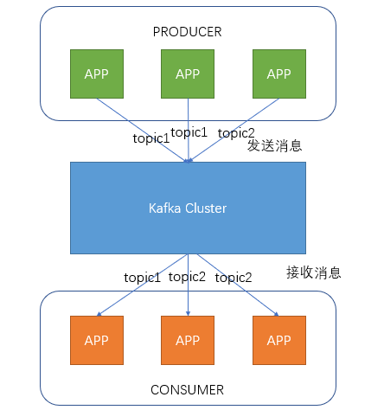
01
Kafka是一种高吞吐量的分布式发布订阅消息系统，它可以处理消费者规模的网站中的所有动作流数据，高吞吐量、低延迟：kafka每秒可以处理几十万条消息，它的延迟最低只有几毫秒；
本系统采用kafka作为消息队列，将生成的数据统一存放到Topic=test的集群中，通过flink的Source来订阅该topic来获取数据

Slide 7

02
Flink实时计算框架
Flink是一个框架和分布式处理引擎，用于对无界和有界数据流进行有状态计算。可以执行毫秒级的大量级数据计算。
主要流程为：Environment=>Source(集合，文件，kafka,自定义)=>Transform（Map，FlatMap,Filter,Keyby,reduce,Aggregations,Union等）=>Sink（HDFS,Elasticsearch,kafka,Files,Redis.自定义）
Transform：将一个或多个DataStream转换为新的DataStream或者其他类型的数据流（keyedStream,windowedStream,AllWindowStream等）

Slide 8

03
redis
高性能的 key-value 数据库，开源的、基于内存的数据结构存储器，可以用作数据库、缓存和消息中间件。
本系统中使用redis 将计算数据暂时存放在内存中，而不存放在关系型数据库中，再通过spring boot 从内存中取出，提高系统速度

Slide 9
3
Part 03
系统架构

Slide 10
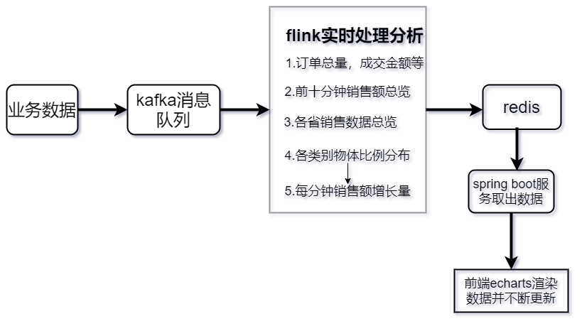
1. 首先生成数据订单数据，分别是（用户名，商品名，下单时间，数量，金额，地区，商品类型），然后封装放进kafka中.（kafkaWriter）
2. 初始化flink执行环境，将kafka作为flink的数据源(topNJob)
3. 使用flink的算子对实时从kafka中取出来的数据进行计算(topNJob)
4.每进来一条数据，进行一次计算，然后将数据存入redis中(topNJob)
5. 构建web服务从redis中取出数据(DSinfoService)

Slide 11
4
Part 04
系统和代码展示

Slide 12
感谢您的聆听
.
.
.
汇报人：徐伟杰 时间：2020年12月28日

